Slide 1











Chào mừng các em đến với tiết học ngày hôm nay
Môn: Tiếng Việt
Notes:
更多模板请关注：https://haosc.taobao.com

Slide 2


Khởi động

Slide 3

1
3
2
Ngôi sao may mắn
Bài mới

Slide 4




Chuyền gì xảy ra khi sóc đang chuyền
trên cành cây?
Sóc đang chuyền trên cành cây thì bỗng trượt chân, rơi trúng đầu lão sói đang ngái ngủ.
Quay lại

Slide 5
Sói hỏi Sóc điều gì?
Sói hỏi vì sao Sóc suốt ngày nhảy nhót vui đùa, còn sói lúc nào cũng buồn bực.
Quay lại

Slide 6
Vì sao sói lúc nào cũng cảm thấy buồn bực?
Sói lúc nào cũng cảm thấy buồn bực vì sói không có bạn bè.
Quay lại

Slide 7

Thứ bảy ngày 26 tháng 3 năm 2022
Tập đọc
Bài 4: Câu hỏi của sói (Tiết 3,4)

Slide 8
Câu hỏi của sói
Một chú sóc đang chuyền trên cành cây bỗng trượt chân, rơi trúng đầu lão sói đang ngái ngủ. Sói chồm dậy, túm lấy sóc. Sóc van nài :
- Xin hãy thả tôi ra!
Sói nói :
- Được, ta sẽ thả, những ngươi hãy nói cho ta biết : Vì sao bọn sóc các ngươi cứ nhảy nhót vui đùa suốt ngày, còn ta lúc nào cũng thấy buồn bực ?
Sóc bảo :
- Thả tôi ra, rồi tôi sẽ nói.
Sói thả sóc ra. Sóc nhảy tót lên cây cao, rồi đáp vọng xuống :
- Mỗi khi nhìn thấy anh, chúng tôi đều bỏ chạy vì anh hay gây gổ. Anh hay buồn bực vì anh không có bạn bè. Còn chúng tôi lúc nào cũng vui vì chúng tôi có nhiều bạn tốt.
( Theo truyện cổ Grim)

Slide 9

5
Chọn từ ngữ để hoàn thiện câu và viết câu vào vở
nhảy nhót
gây gổ
hát
tốt bụng
chăm chỉ
a. Mấy chú chim sẻ đang …………. trên cành cây.
b. Người nào hay……………. thì sẽ không có bạn bè.
Chim sẻ đang nhảy nhót trên cây.
Ai hay gây gổ sẽ không có bạn bè.

Slide 10
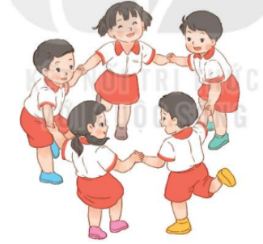
6
Quan sát tranh và dùng từ ngữ trong khung để theo tranh
gây gổ bạn bè chơi
Các bạn đang chơi rất vui vẻ.
Là bạn bè chúng ta không nên gây gổ.

Slide 11
7
Nghe viết
Sói luôn thấy buồn bực vì sói không có bạn bè. Còn sóc lúc nào cũng vui vẻ vì sóc có nhiều bạn tốt.
Những chữ nào cần viết hoa? Vì sao?
Lưu ý một số từ viết dễ lẫn.
Đoạn viết có mấy câu?

Slide 12
7
Viết
Sói luôn cảm thấy buồn bực vì sói không có
bạn bè. Còn sóc lúc nào cũng vui vẻ vì sóc có
nhiều bạn tốt.

Slide 13

8
Chọn dấu thanh phù hợp thay cho chiếc lá
Dấu hỏi hay dấu ngã ?
sợ hãi
xấu hổ
gây gổ
buồn bã
bay nhảy
cỏ cây

Slide 14
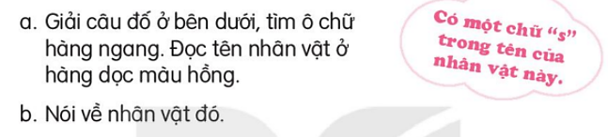
9
Giải ô chữ Đi tìm nhân vật
1
2
3

Slide 15
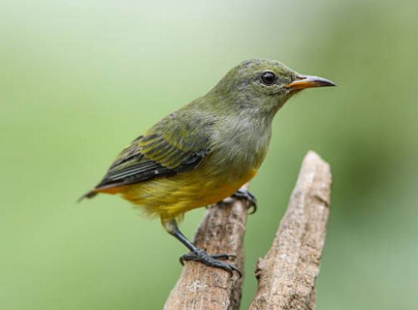
9
Giải ô chữ Đi tìm nhân vật
c
h
i
m
s
â
u
1
2
3
1
Sớm sớm lích rích
Rất thích bắt sâu,
Sâu trốn ở đâu,
Cũng tìm ra được.
(Là con gì?)

Slide 16
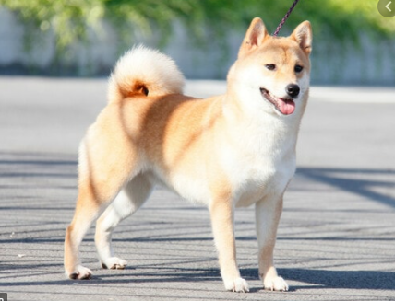
9
Giải ô chữ Đi tìm nhân vật
c
h
i
m
s
â
u
1
c
h
ó
2
3
2
Ngày ngày ngồi đợi
Mái hiên ngoài hè
Mỗi khi chủ về
Vẫy đuôi mừng rỡ.
(Là con gì?)

Slide 17
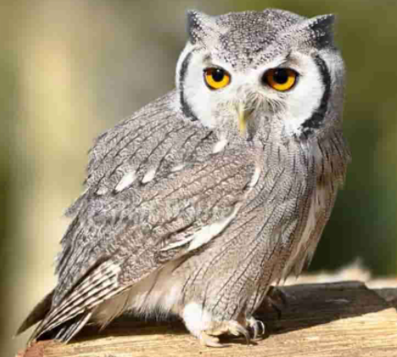
9
Giải ô chữ Đi tìm nhân vật
c
h
i
m
s
â
u
1
c
h
ó
2
c
ú
m
è
o
3
3
Trông xa tưởng là mèo
Lại gần hoá ra chim
Ban ngày ngủ lim dim
Đêm đêm đi lùng chuột.
(Là con gì?)

Slide 18
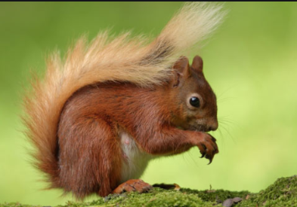
9
Giải ô chữ Đi tìm nhân vật
c
h
i
m
s
â
u
1
c
h
ó
2
c
ú
m
è
o
3
Sóc

Slide 19

Vận dụng
Đọc lại bài Câu hỏi của Sói
Chuẩn bị, đọc bài Chú bé chăn cừu

